Slide 1
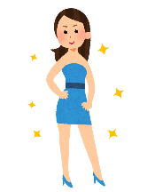
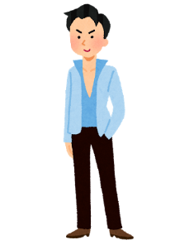
3 将来の自分を考える（身長・体重編）
♦適正体重について知りましょう。
♦肥満、やせの判定方法にはどのようなものがあるか知りましょう。
①BMI（ボディマス指数：成人の適正体重を知るために用いられる一般的判定方法）
★20歳の時になりたい身長・体重でBMIを計算してみよう。
太りすぎたりやせすぎたりしていないかな？計算してみよう！！
18歳以上では、BMI＝22の時が適正体重と言われており、統計的にみて、一番病気にかかりにくい体格とされています。肥満は、糖尿病などの生活習慣病になるリスクを高め、やせは骨粗鬆症などのリスクを高めます。
バランスの良い食事と適度な運動で適正体重を目指しましょう！
BMI＝体重（kg）÷{身長（m）×身長（m）}
 | BMI
低体重（やせ） | 18.5未満
普通体重 | 18.5以上 25未満
肥満（１度） | 25以上 30未満
肥満（２度） | 30以上 35未満
肥満（３度） | 35以上 40未満
肥満（４度） | 40以上
（例１）
年齢 20歳
性別 女性
身長 165cm
体重 49kg
（例２）
年齢 20歳
性別 男性
身長 175cm
体重 57kg
BMI＝体重
kg÷ { 身長
m×身長
m}

Slide 2
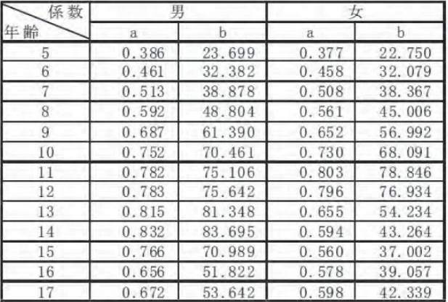
②肥満度（小学生・中学生の一般的判定方法）
肥満度＝（実測体重kg－標準体重kg）÷標準体重kg×100％
＊標準体重（kg）＝a×実測身長（cm）－b （a、bは表のとおり）
肥満度 | 分類 | やせ傾向 ・肥満傾向
-30％以下 | 高度やせ | やせ傾向
-30％超-20％以下 | やせ
-20％超+20％未満 | ふつう
20％以上30％未満 | 軽度肥満 | 肥満傾向
30％以上50％未満 | 中等度肥満
50％以上 | 高度肥満
（公益財団法人日本学校保健会「児童生徒等の健康診断マニュアル」）

